Slide 1

Kartteknologier på web webatlas.js
Robert Nordan
(robert.nordan@norkart.no)
Alexander Salveson Nossum
(alexander.nossum@norkart.no)

Slide 2
http://www.youtube.com/watch?v=uA_emKrE8Rg

Slide 3

JAvascript
Alt er objekter
Object.prototype
(function(ns))(«navn»)
b=0; a=b; b=1; a != 1
b=[]; a=b; b.push(1); a == b
this != this
someName({onEacn:kalltilbake})
map.on(”event”, kallmeg)
Layer..on().add().show().hide().chain()
Notes:
Lite/ingen hjelp fra kompilator
"ingen" typer
Hva som er dårlig med språket:
Alt er objekter
Funksjoner
Variabler
Enkle typer (string, array)
Prototype-konsept
prototypen er en slags "objektdefinisjon"
Umiddelbare funksjoner som objekter og namespace
(function(ns) {ns.prototype = {a:....}})(NTE)
Referanser er "levende"
Ingenting blir kopiert
Context, scoping og callbacks
Kjøringen er ikke nødvendigvis "rett frem"/synkronisert
Antagelser er livsfarlige!
var that = this

Slide 4
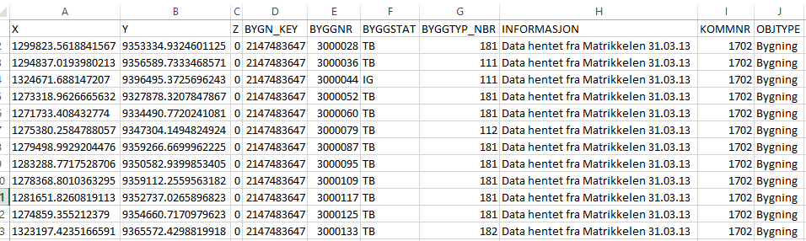
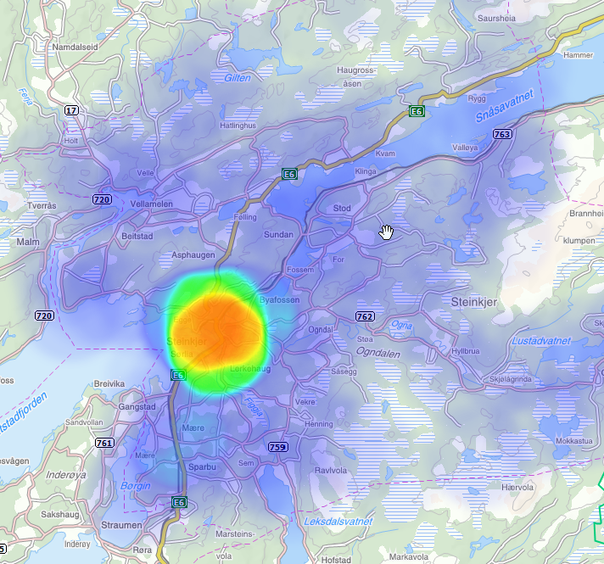
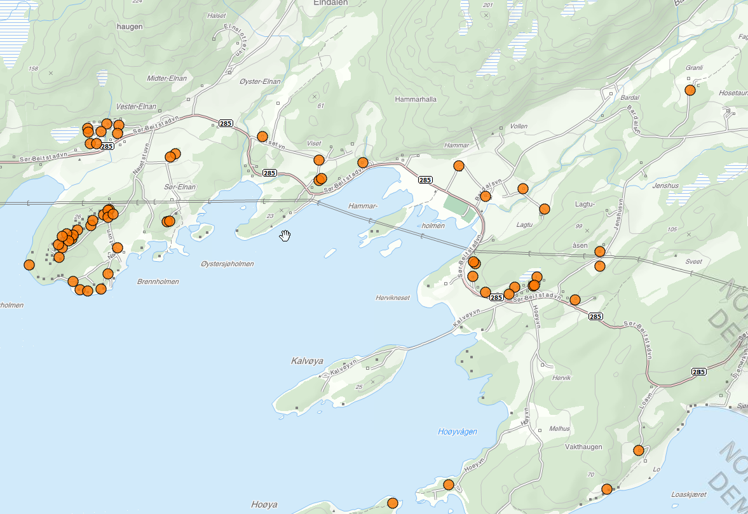
Kart på internett
Hvorfor kart?
Notes:
Hvorfor kart?
Tabeller med koordinater
Arbeidslister med adresser
[KLIKK]
Tetthet?
[KLIKK]
Rekkefølge?

Slide 5
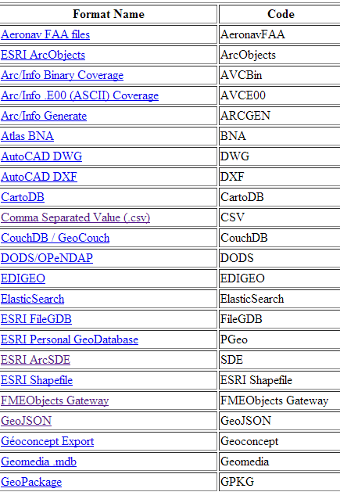
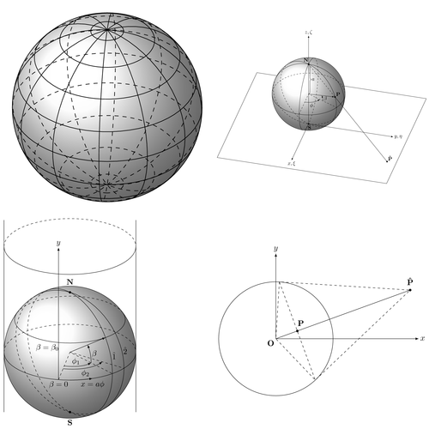
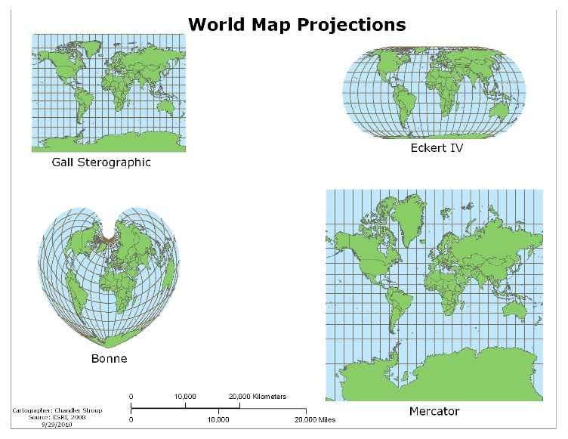
Kart på internett
Spatial is special
Notes:
Projeksjoner
Få 3D (verden) over på 2D (kartet)
UTM32/33 vs Web Mercator
«uendelig» mange formater og strukturer (SOSI, Shape, GeoJSON, SQL SimpleFeature)

Slide 6

VEKTOR
Notes:
Vektor:
Beskrevet matematisk
Skalerer uendelig
Må tegnes på nytt
Interaksjon
Tileproblem
Raster:
Punkter / piksler
Skalerer ikke
Raskt å tegne
Mye brukt på webkart
Tiles

Slide 7
Kart på internett
WMS
WFS
TMS / XYZ / WMTS
GeoJSON

Slide 8
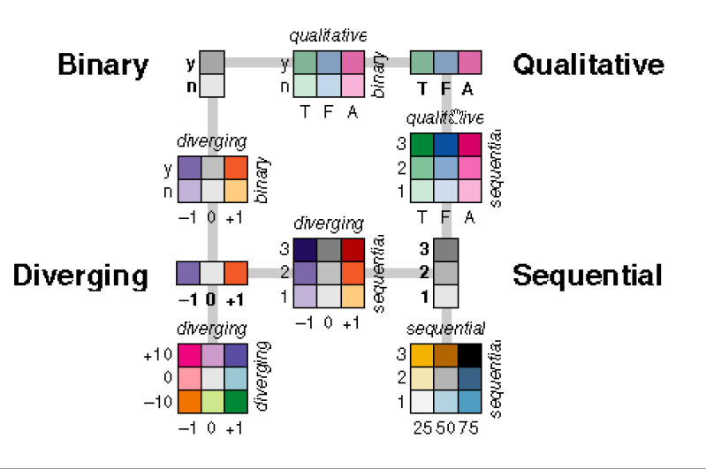
Fargebruk, kartografi og visualisering
Colorbrewer2.org
http://www.slideshare.net/alexanno/introduksjon-til-informasjonsvisualisering-2014
http://www.geomatikk.ntnu.no/
http://projeksjon.no/
(http://videre.ntnu.no/shop/courses/displayitem.do?dn=uid=nv12613,ou=ntnuvproducts,dc=ntnu,dc=org)
Notes:
Kartografi
Colorbrewer2.org
EVU-kurs på NTNU (7.5 stp) (http://videre.ntnu.no/shop/courses/displayitem.do?dn=uid=nv12613,ou=ntnuvproducts,dc=ntnu,dc=org)
Mer om visualisering: PDF fra EVU

Slide 9

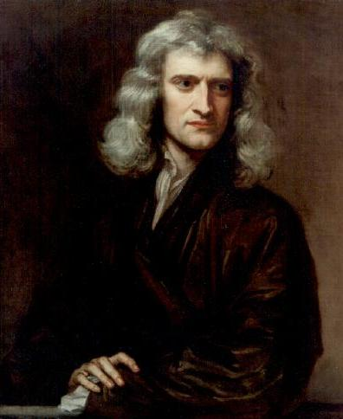
Verktøykassen til utvikleren
Biblioteker og plugins
If I have seen further it is by standing on the shoulders of Giants.
Sir Isaac Newton, 1676
Notes:
Gamledager: Blanke ark → lage fra «bånn av»
Nå: Utnytte det som finnes allerede, bidra inn i verktøykassen → perfeksjonerer/innoverer

Slide 10

https://github.com/Norkart/Webatlas.js-doc

Slide 11
Webatlas.js
Konsept:
Ligger på toppen av Leaflet.js (leafletjs.com)
Liker seg best i WGS84 og Web Mercator (altså ikke de «norske» UTM32/33)
Finnes støtte for projeksjonshåndtering
All dokumentasjon og plugins for Leaflet fungerer i Webatlas.js
Hvorfor Webatlas.js?
Ferdig oppsatte bakgrunnskart – slipper å endre URL’er
Ferdig oppsett av brukslogging for bakgrunnskart
Korrekte henvisninger til rettighetshavere basert på zoom-nivå
Norkart bygger komponenter på Webatlas.js
Kommunekart.com
Ruteberegningstjeneste
GetFeatureInfo
Minimap (opensource)
Fremtidige tjenester
http://wiki.webatlas.no/webatlasapi/doku.php?id=WebAtlas%20API

Slide 12
Webatlas.js
Oppgave:
Vi skal sette opp et standard kart med Webatlas-bakgrunnskart
Steg:
Nødvendige endringer i index.html
fullscreen.css
Last inn webatlas.js og .css
Zoome inn på Steinkjer (64.0107043,11.4901134)
Test litt i console
Prøv for eksempel: map.setZoom(19)

Slide 13
Webatlas.js
Oppgave:
Laste inn WMS-tjenester
Steg:
Utforske L.LayerControl i dokumentasjonen
Legg til standard WMS-lag
Webatlas WMS-demo: «samferdsel»
Webatlas WMS-demo: «Arealdekke»
Legg til GISLINE WMS-tjeneste
Endre standardvisningen til å være
map.setView(new L.LatLng(64.0107043,11.4901134),9);
Test lokalt

Slide 14
Webatlas.js
Oppgave:
Tegne vektordata på toppen av kartet og binde hendelser til de
Steg:
Legge til en markør
Tegne en sirkel
Tegne en sirkelmarkør
Binde «events» til elementene
Vise popup
Vise popup med youtube
Binde «click»-event som endrer på et annet objekt og fjerner seg selv

Slide 15
Webatlas.js
Oppgave:
Hente inn en ekstern GeoJSON-fil med punktdata
Steg:
Referer til datafilen i <head>
Sett opp en GeoJSON-parser.
Legg til kartet
Knytt en event til hver «feature»
OnEachFeature
Endre til CircleMarkers fremfor Markers
pointToLayer
(Last inn filen asynkront med JQuery.getJSON() og sette opp kartlag etter den er lastet inn)
Problemer med «cross origin» for localhost

Slide 16
Webatlas.js
Oppgave:
Visualisere punktene på forskjellige måter
Steg:
Vi skal bruke Leaflet.Heat, Leaflet.MaskCanvas og Leaflet.MarkerCluster
MarkerCluster tar i mot standard punktlag i Leaflet.
Heat og MaskCanvas krever punkter som lister på formen
[[lat,lng],[lat,lng]]
For hver feature lager vi en todimensjonal liste (array)
OnEachFeature, [], .push()
Sett opp MarkerCluster
Sett opp MaskCanvas
Sett opp Heat
Eksperimenter med ulike parametere

Slide 17
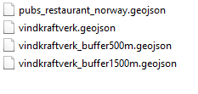
Eksperimentering
Last inn noen andre datasett:
Utforsk egne ideer med det du har lært!

Slide 18
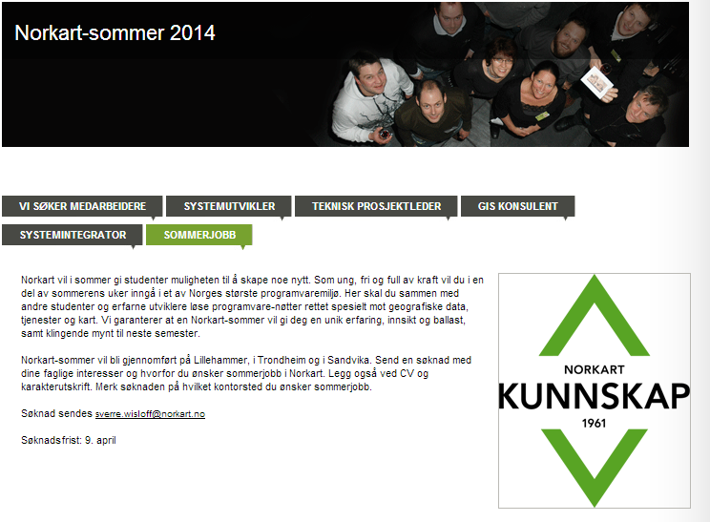
Sommerjobber Sandvika, Lillehammer, Trondheim
http://norkart.no

Slide 19
Kartteknologier på web webatlas.js
Robert Nordan
(robert.nordan@norkart.no)
Alexander Salveson Nossum
(alexander.nossum@norkart.no)

